Slide 1

Templates
Template de Clicks Aleatórios
Christopher Shneider Cerqueira (christophercerqueira@gmail.com) e
Cláudio Kirner (ckirner@gmail.com) .
UNIVERSIDADE FEDERAL DE ITAJUBÁ - UNIFEI
2011
https://sites.google.com/site/christophercerqueira/projetos/ear
http://www.realidadevirtual.com.br/

Slide 2
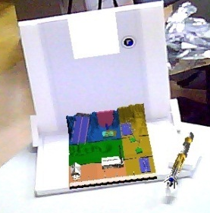
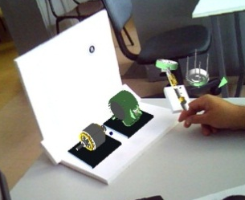
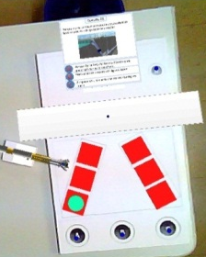
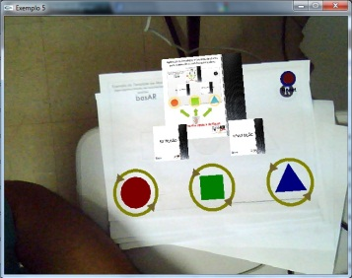
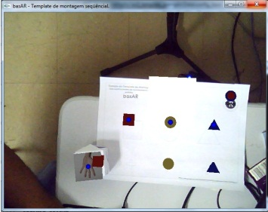
basAR
Behavioral Authoring System for Augmented Reality
Sistema de Autoria Comportamental para Realidade Aumentada.
ARToolKit
Estrutura de comportamento
COMPORTAMENTO DINÂMICO entre PONTOS DE AÇÃO
https://sites.google.com/site/christophercerqueira/projetos/ear/basar

Slide 3
Template de Clicks Aleatórios
Comportamento pré-definido:
São disponibilizados 15 pontos e 1 de reset.
Cada ponto tem uma lista de objetos
ponto1
ponto2
...
ponto15
ponto16
Reset
https://sites.google.com/site/christophercerqueira/projetos/ear/basar

Slide 4
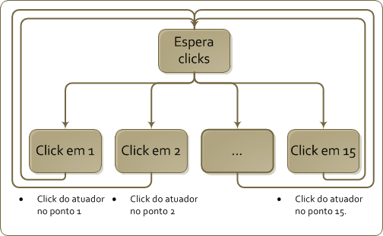
Template de Clicks Aleatórios

Slide 5
Template de Clicks Aleatórios
15 pontos e 1 de reset.
Cada ponto ao ser clicado muda para o próximo modelo da lista de modelos do ponto.
Cada click pode ter um som diferente.
https://sites.google.com/site/christophercerqueira/projetos/ear/basar

Slide 6
Estrutura de objetos
Estrutura de arquivos
Localização dos áudios e modelos.
Pasta de áudio
Pasta de modelos
Conteúdo das pastas
Modificação dos pontos de ação
Movimentar pontos
Ativar/Desativar pontos
Modificação dos modelos
Modificação dos sons
https://sites.google.com/site/christophercerqueira/projetos/ear/basar

Slide 7
Estrutura de objetos
https://sites.google.com/site/christophercerqueira/projetos/ear/basar

Slide 8
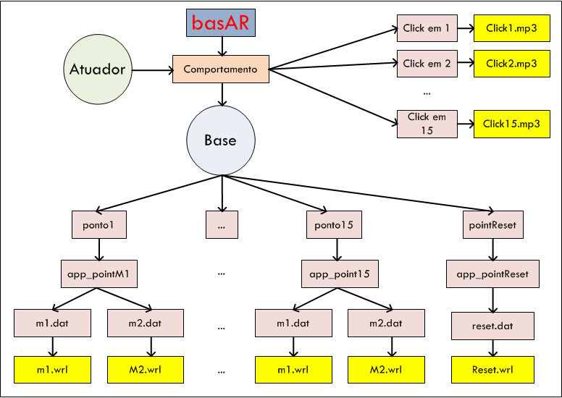
Estrutura de objetos
https://sites.google.com/site/christophercerqueira/projetos/ear/basar

Slide 9
Estrutura de objetos
.
.
.
.
.
Configuração dos pontos da estrutura.
.
.
Áudios das colisões
.
.
.
Modelos dos pontos
.
.
.
.
.
.
.
https://sites.google.com/site/christophercerqueira/projetos/ear/basar

Slide 10
Estrutura de arquivos
https://sites.google.com/site/christophercerqueira/projetos/ear/basar

Slide 11
Estrutura de arquivos
Identificar:
Arquivo de configuração de base:
{basAR}/Data/config_basar
Arquivos de modelos:
{basAR}/Wrl/pontoXX/mX.wrl
Arquivos de áudio:
{basAR}/Audio/ClickX.wrl
https://sites.google.com/site/christophercerqueira/projetos/ear/basar

Slide 12
/basAR
basAR.exe
/Data
/Audio
marcadores.pdf
/Wrl
config_basar
config_base
config_behavior
config_transport
/app
app_point1
...
app_point15
Click1.mp3
...
Click15.mp3
/ponto1
m1.dat
m1.wrl
m2.dat
m2.wrl
...
/ponto15
m1.dat
m1.wrl
m2.dat
m2.wrl
/reset
reset.dat
reset.wrl
Erro.mp3
https://sites.google.com/site/christophercerqueira/projetos/ear/basar

Slide 13
/basAR
basAR.exe
/Data
/Audio
marcadores.pdf
/Wrl
config_basar
config_base
config_behavior
config_transport
/app
app_point1
...
app_point15
Click1.mp3
...
Click15.mp3
/ponto1
m1.dat
m1.wrl
m2.dat
m2.wrl
...
/ponto15
m1.dat
m1.wrl
m2.dat
m2.wrl
/reset
reset.dat
reset.wrl
Erro.mp3
Arquivo de configuração dos pontos da estrutura.
Modelos dos pontos
Sons dos clicks e de erro.
https://sites.google.com/site/christophercerqueira/projetos/ear/basar

Slide 14
Conteúdo das pastas
https://sites.google.com/site/christophercerqueira/projetos/ear/basar

Slide 15
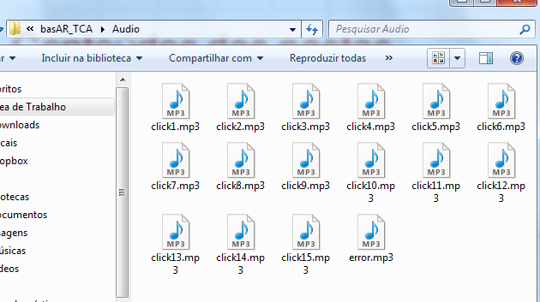
Conteúdos das pastas
Sons, pasta:
{basAR}/Audio
https://sites.google.com/site/christophercerqueira/projetos/ear/basar

Slide 16
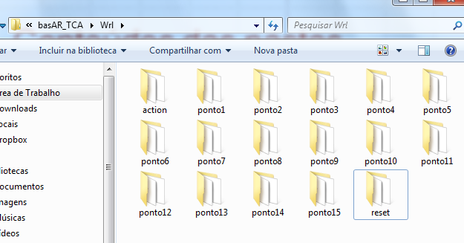
Conteúdos das pastas
Pasta principal contendo todos os pontos.
{basAR}/Wrl
https://sites.google.com/site/christophercerqueira/projetos/ear/basar

Slide 17
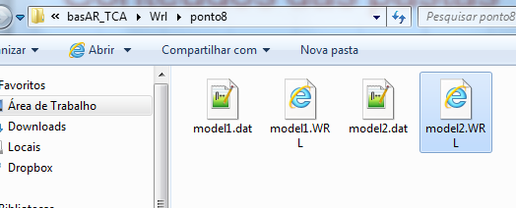
Conteúdos das pastas
Modelos dentro da pasta do ponto
{basAR}/Wrl/pontoN/
https://sites.google.com/site/christophercerqueira/projetos/ear/basar

Slide 18
Modificando o template
https://sites.google.com/site/christophercerqueira/projetos/ear/basar

Slide 19
Modificação dos pontos de ação
Para reposicionar, ativar ou desativar pontos basta modificar os atributos do ponto no arquivo que configura a base: config_base
Cada definição de ponto tem a seguinte estrutura:
...
ponto1
DEFAULT_IPOINT
Data/app/app_point1
100.0 0.0 0.0
0.0 10.0 25.0
1 1 1
500.0
...
Nome do ponto
Modelo do ponto
Lista de modelos do ponto
Posição do ponto de ação (mm)
Orientação do ponto de ação (º)
Escala do ponto de ação
Largura da zona de colisão do ponto
https://sites.google.com/site/christophercerqueira/projetos/ear/basar

Slide 20
Modificando posição
Para modificar a posição basta alterar os campos de posição e orientação.
...
ponto1
DEFAULT_IPOINT
Data/app/app_point1
0.0 0.0 0.0
0.0 0.0 0.0
1 1 1
500.0
...
Posição do ponto de ação (mm)
Orientação do ponto de ação (º)
https://sites.google.com/site/christophercerqueira/projetos/ear/basar

Slide 21
Ativar/desativar pontos
Para desativar o ponto: zere os campos de posicionamento, de escala, do raio de ação.
Para ativar faça a operação inversa.
...
ponto1
DEFAULT_IPOINT
Data/app/app_point1
0.0 0.0 0.0
0.0 10.0 25.0
0 0 0
0.0
...
Posição do ponto de ação (mm)
Escala do ponto de ação
Largura da zona de colisão do ponto
https://sites.google.com/site/christophercerqueira/projetos/ear/basar

Slide 22
Ativar/desativar pontos: IMPORTANTE
Como este template tem um comportamento aleatório, não importa quais pontos são utilizados.
https://sites.google.com/site/christophercerqueira/projetos/ear/basar

Slide 23
Modificação dos modelos
Para modificar os modelos, basta copiar seu modelo para a pasta e renomear para o nome de arquivo existente.
Exemplo: Você possui o arquivo casa.wrl, e quer associar ao ponto 1 modelo 1,
Copie casa.wrl para a pasta {basAR}/wrl/ponto1/
Apague o modelo m1.wrl
Renomeie casa.wrl para m1.wrl
https://sites.google.com/site/christophercerqueira/projetos/ear/basar

Slide 24
Modificação dos sons
Para modificar os sons, basta copiar seu som para a pasta e renomear para o nome de arquivo existente.
Exemplo: Você possui o arquivo explosao.mp3, e quer associar ao click do ponto 3:
Copie explosao.mp3 para a pasta {basAR}/Audio
Apague o modelo Click3.mp3
Renomeie explosao.wrl para Click3.wrl
https://sites.google.com/site/christophercerqueira/projetos/ear/basar

Slide 25
Exemplo
Jogo cognitivo simples de reconhecimento de aprendizado de nomes de figuras geométricas.
Clicando na forma geométrica diz o nome da figura.
https://sites.google.com/site/christophercerqueira/projetos/ear/basar

Slide 26
Exemplo
Site deste Template e exemplo:
https://sites.google.com/site/christophercerqueira/projetos/ear/basar/exemplo6
https://sites.google.com/site/christophercerqueira/projetos/ear/basar

Slide 27
Template de Clicks Aleatórios
Perguntas?
Christopher Shneider Cerqueira
Orientador: Prof. Dr. Claudio Kirner
http://sites.google.com/site/christophercerqueira/ear/basar
christophercerqueira@gmail.com
https://sites.google.com/site/christophercerqueira/projetos/ear/basar

